Slide 1


ING. DE SISTEMAS, FAC. INGENIERÍA

Slide 2

Curso de Microservicios con Spring Boot y Vue

Slide 3

CREACIÓN DE UN SERVICIO REST
.

Slide 4
Instalación de OpenJDK 11
https://docs.plm.automation.siemens.com/content/polarion/19.1/help/en_US/polarion_windows_installation/before_installation/install_openjdk_11.html

Slide 5
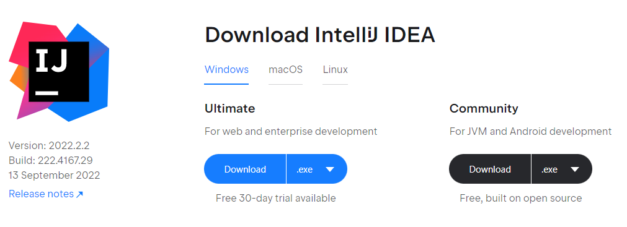
Instalación de IntelliJ IDEA - Community
https://www.jetbrains.com/idea/download/#section=windows

Slide 6
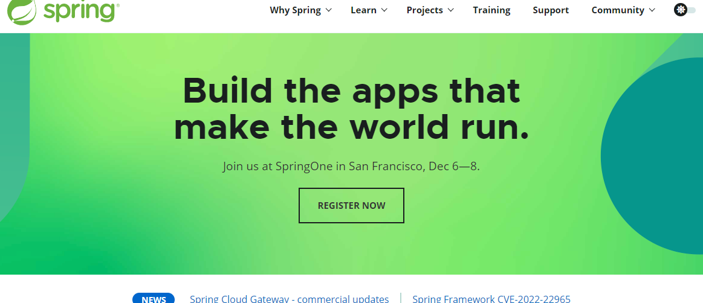
Página de Spring Boot
https://spring.io/

Slide 7
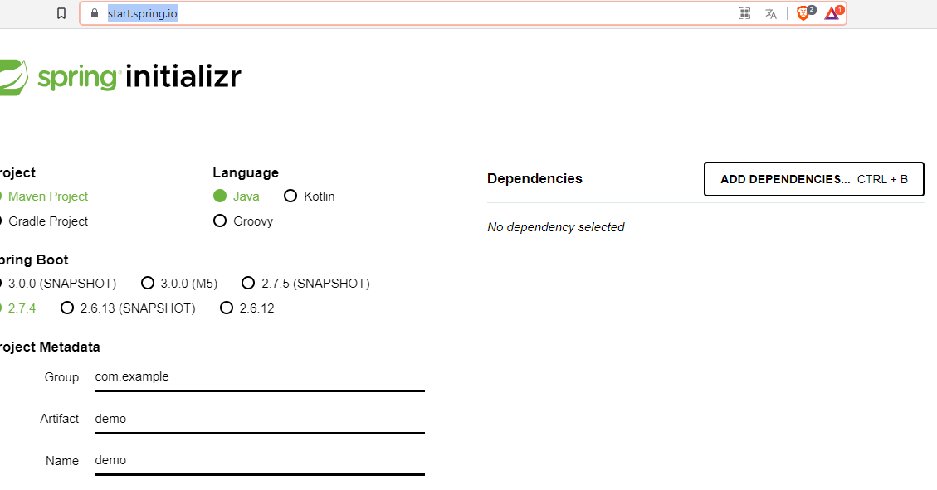
Spring Initializr
https://start.spring.io/

Slide 8
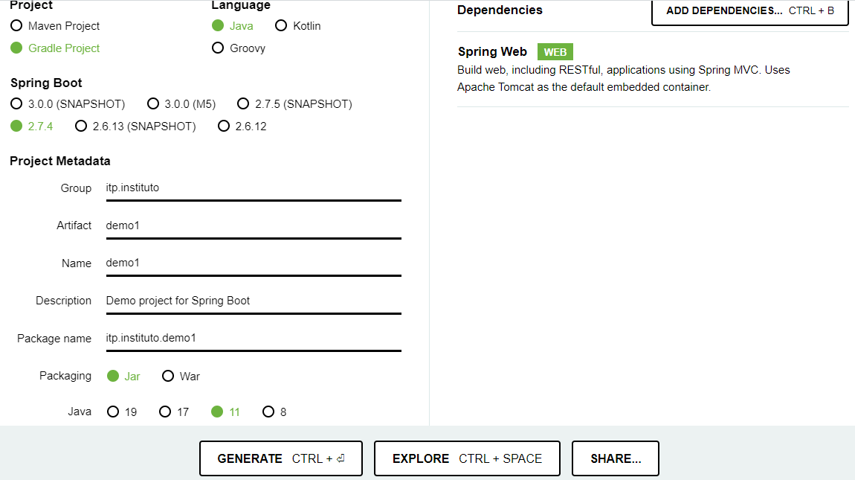
Spring Initializr

Slide 9
Abrir el proyecto
Open - > Seleccionar la carpeta demo1
Importar Gradle si lo solicita

Slide 10
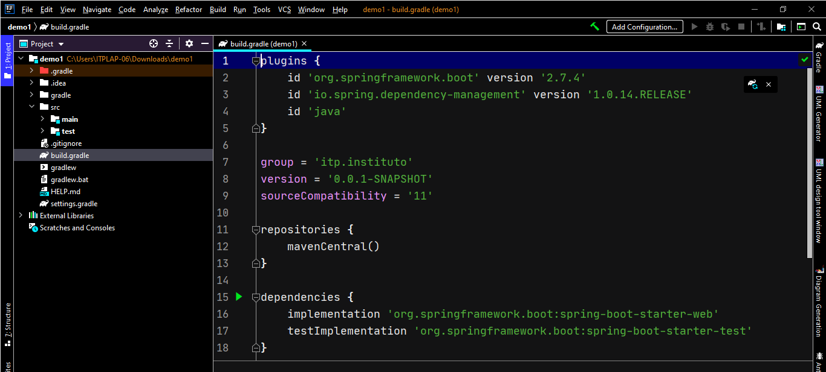
Configuración Gradle

Slide 11
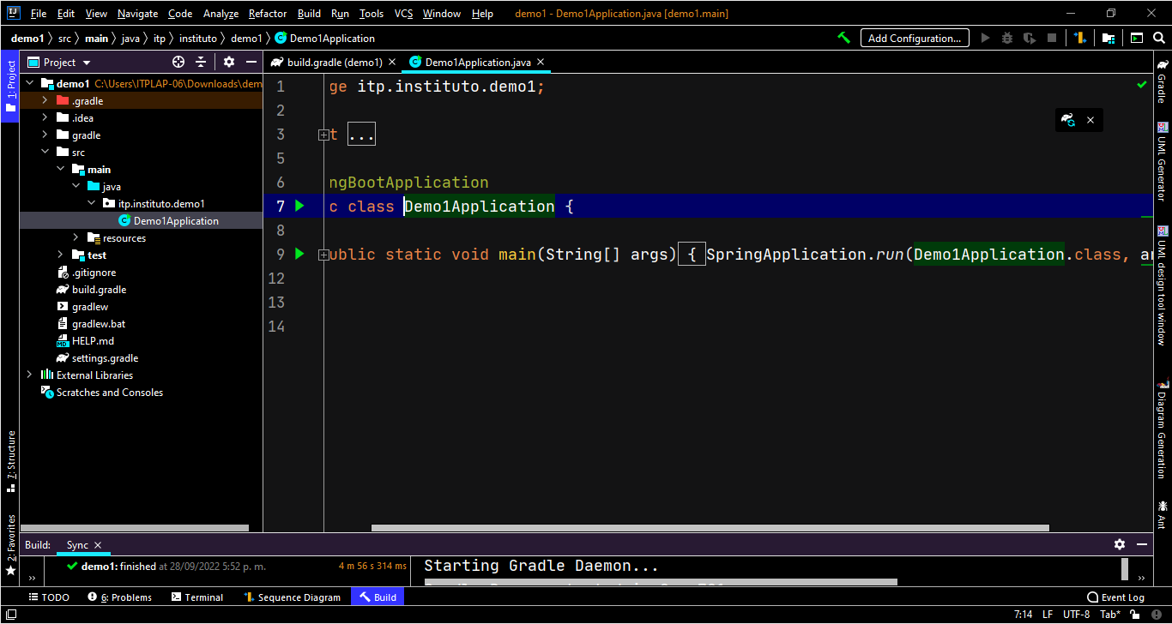
Clase Principal

Slide 12
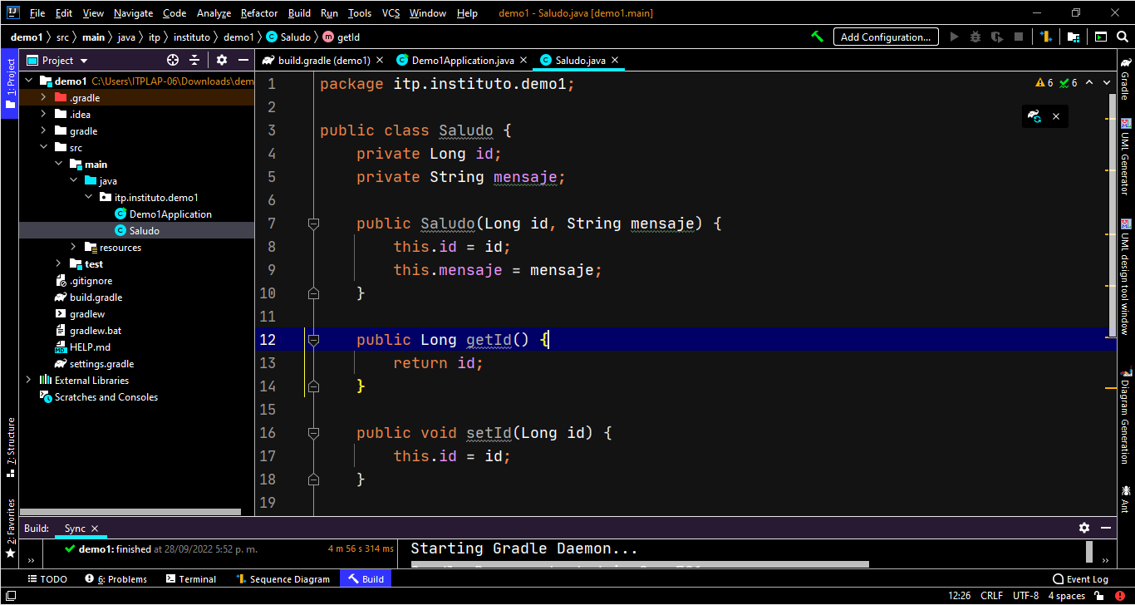
Clase Saludo

Slide 13
Clase SaludoController
@RestController
@RequestMapping(value="saludo")
public class SaludoController {
private final AtomicLong counter = new AtomicLong();
private static final String template = "Hello %s";
@GetMapping
public Saludo saludo(@RequestParam(value = "nombre", defaultValue = "Mundo") String nombre) {
return new Saludo(counter.incrementAndGet(),String.format(template,nombre));
}
}

Slide 14
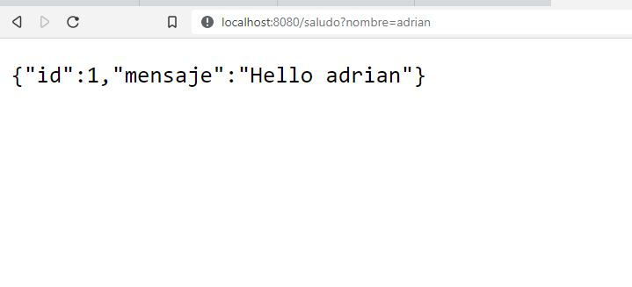
Navegador

